Slide 1
Разработка современных витрин данных и ETL-процессов
Астахов Сергей ИУ6-22М

Slide 2
Agenda
Введение в витрины данных и ETL-процессы
Версионнсость данных (SCD)
Оркестрация ETL-процессов с Apache Airflow

Slide 3
Введение в витрины
данных

Slide 4
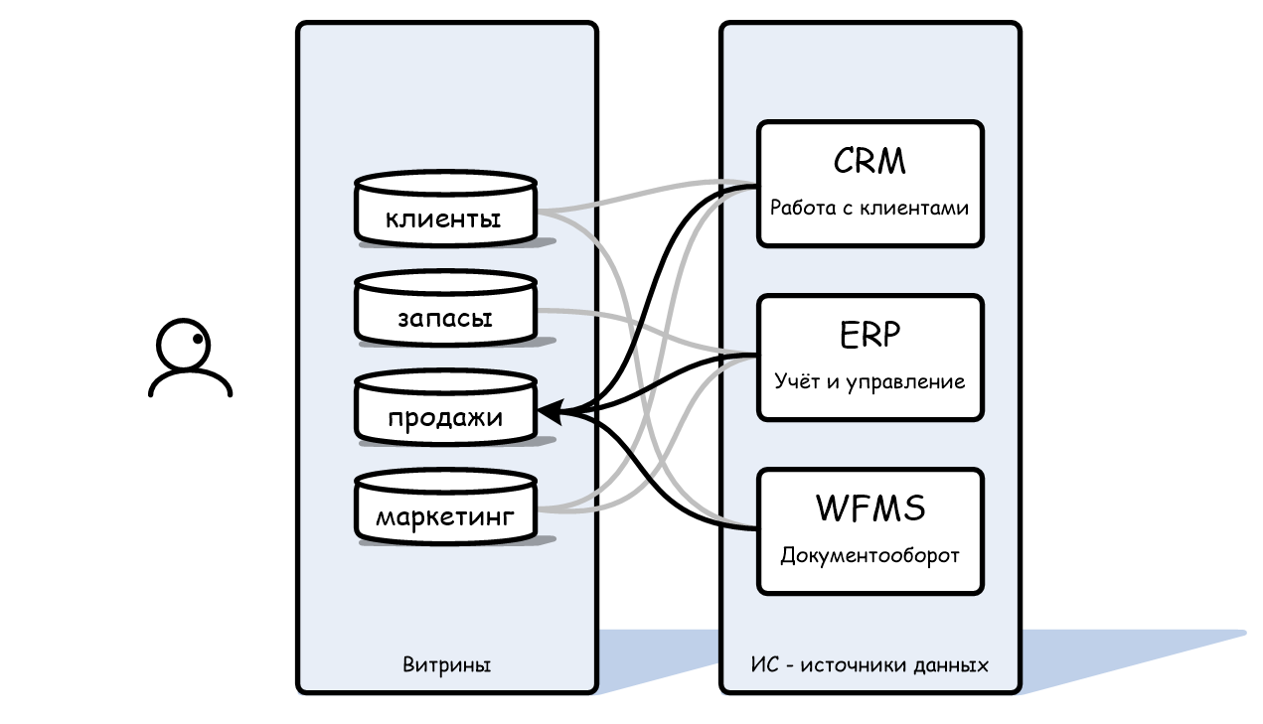

Slide 5
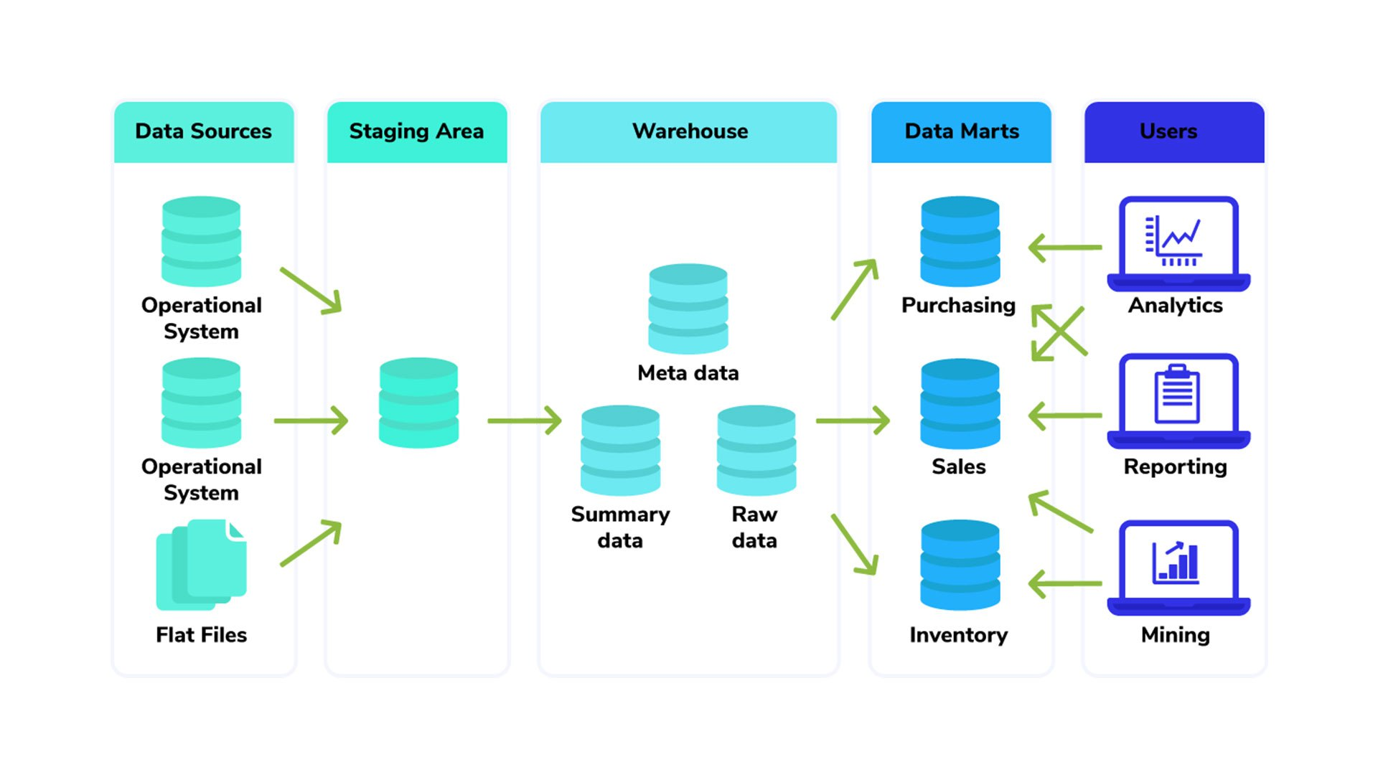

Slide 6
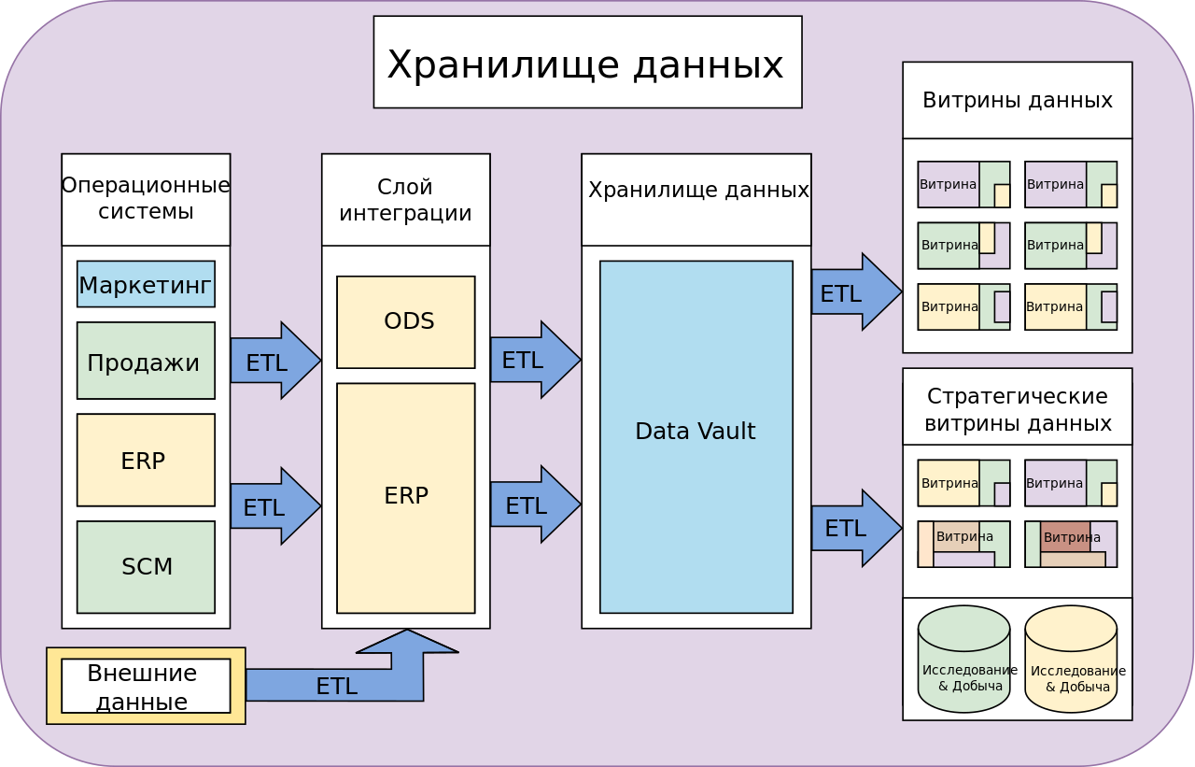

Slide 7
Что не является витриной данных?
View – передает идею, но слишком сложно проектировать (обычно код витрины – это тысячи строк)
Иерархия view – вычисляется при каждом обращении
Иерархия materialized view – вычисляется при каждом изменении, причем полностью

Slide 8
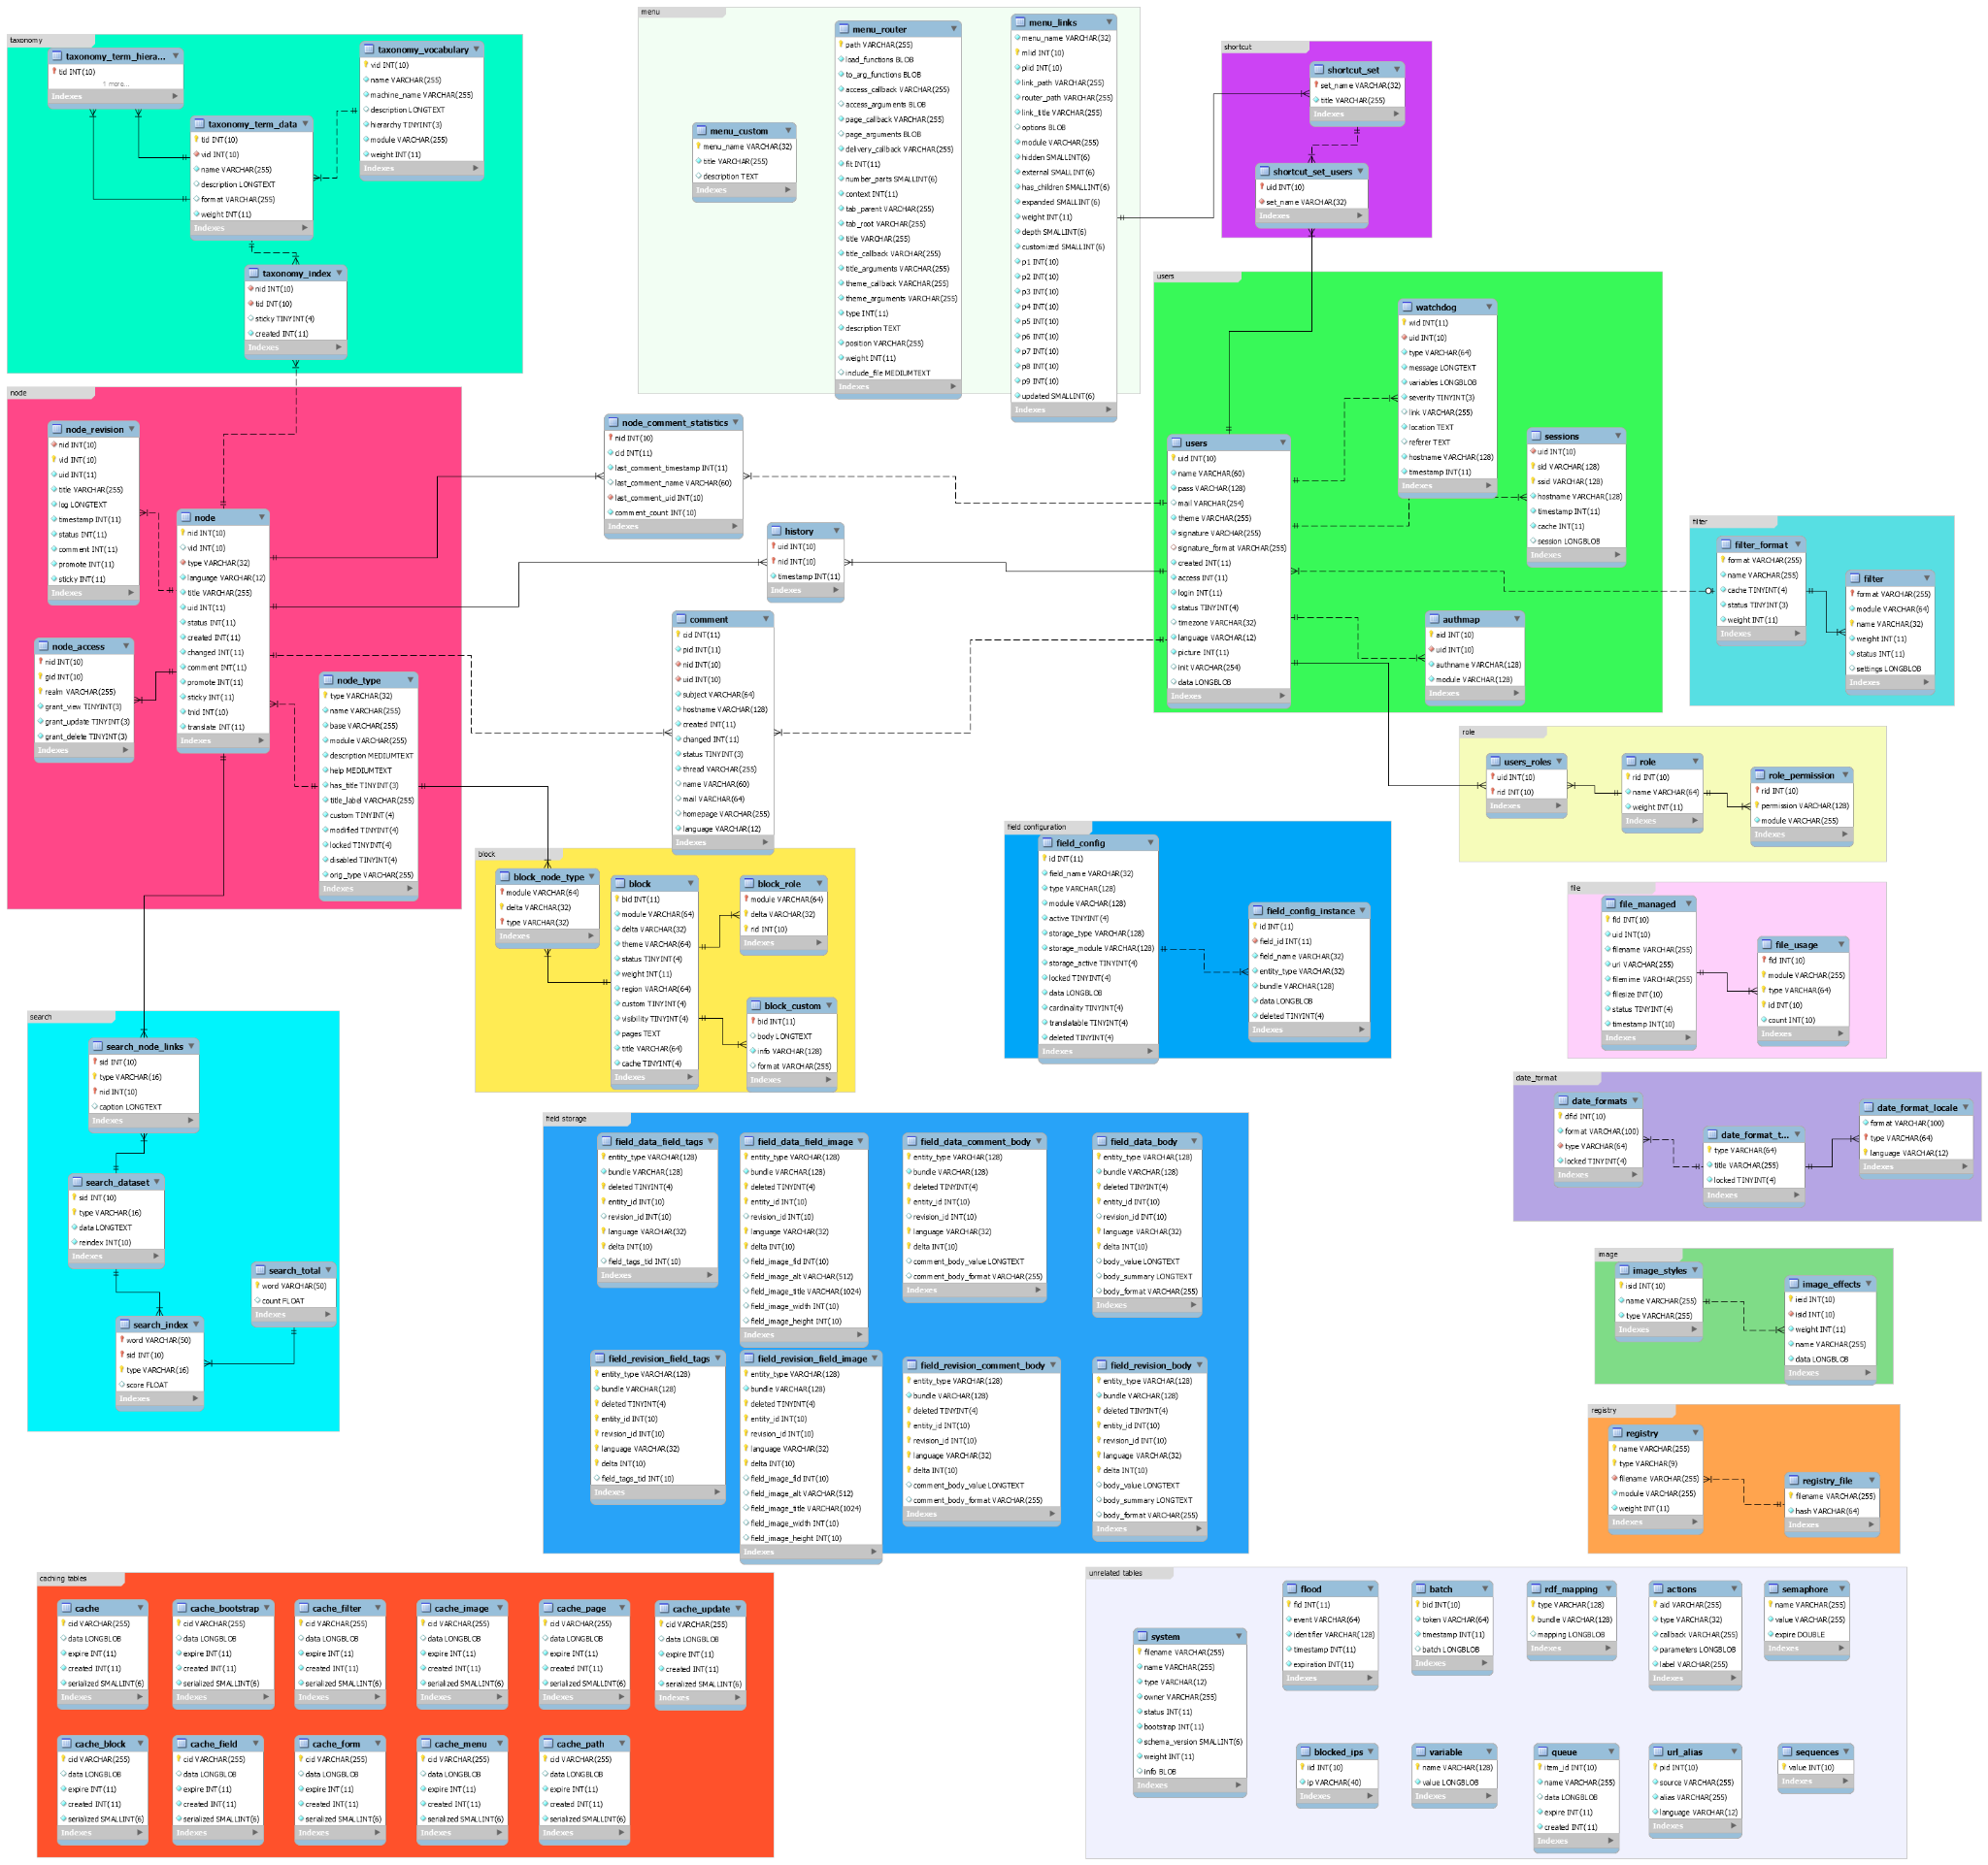

Slide 9
Версионнсость данных (SCD)

Slide 10
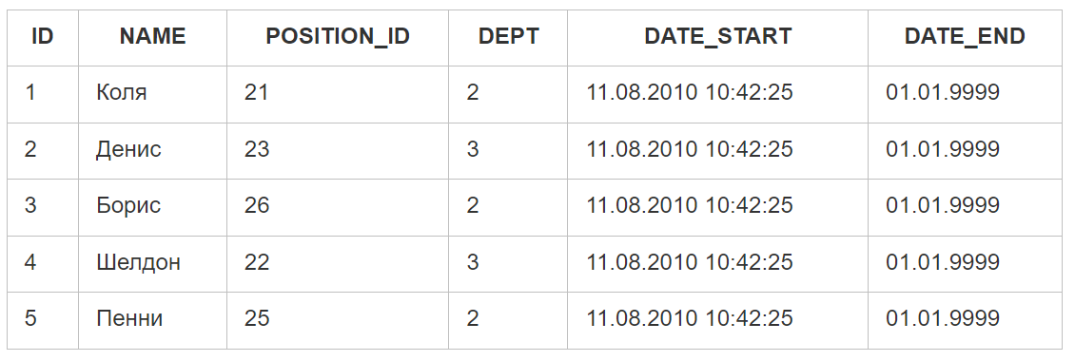
SCD-2
SCD-0 - данные не меняются
SCD-1 - данные полностью перезаписываются
SCD-2 - т.н. effective-версионность (effctive_from/to)

Slide 11
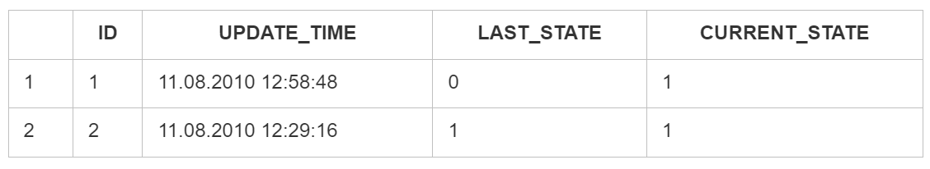
SCD-3
Имеет ограниченную историю

Slide 12
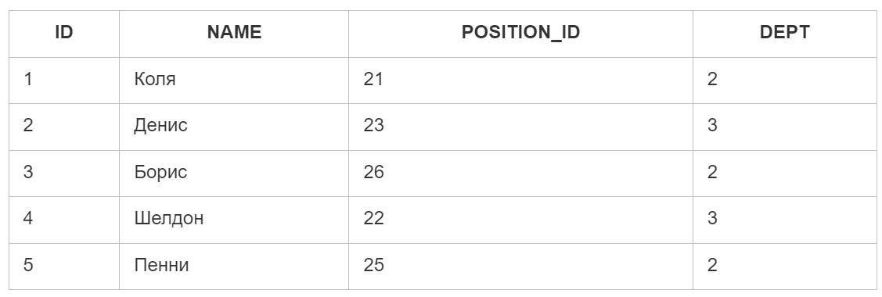
SCD-4
Исторические данные хранятся в отдельной таблице

Slide 13
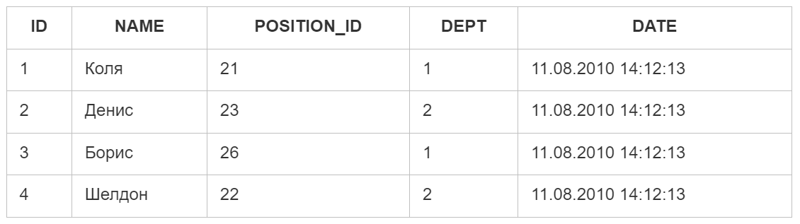
SCD-4
Исторические данные хранятся в отдельной таблице

Slide 14
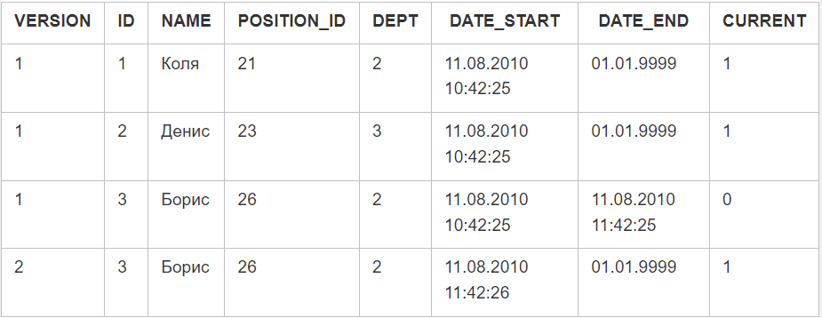
SCD-6 (Гибрид)

Slide 15
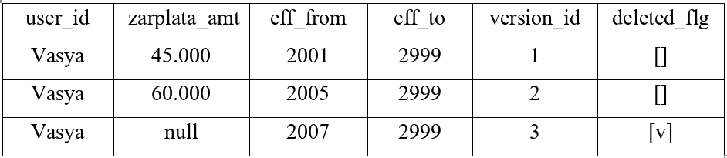
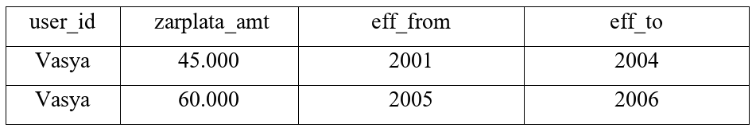
SCD-6. Пример

Slide 16
Оркестрация ETL-процессов с Apache Airflow

Slide 17
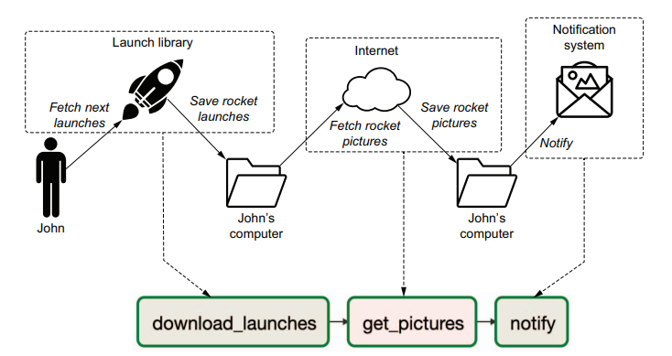
Пример DAG
DAG – порядок выполнения задач

Slide 18
Пример DAG
with DAG('download_rocket_launches',schedule_interval=None,default_args=default_args) as dag:
# шаг 1. Загрузка списка запусков
download_launches=BashOperator(
task_id='download_launches',
bash_command="curl -o /tmp/launches.json -L 'https://ll.thespacedevs.com/2.0.0/launch/upcoming/'",
)
# шаг 2. Загрузка фото запусков
get_pictures=PythonOperator(
task_id='get_pictures',
python_callable=_get_pictures
)

Slide 19
Пример DAG
# шаг 3. Сообщение в консоль
notify=BashOperator(
task_id='notify',
bash_command = 'echo "There are now $(ls /tmp/images/ | wc -l) images."'
)
# зависимости
download_launches >> get_pictures >> notify

Slide 20
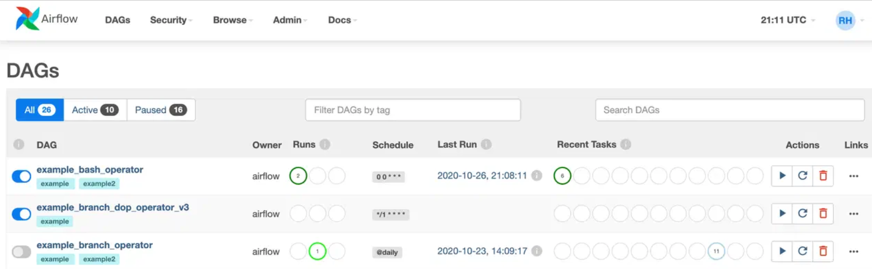
UI. Список DAG

Slide 21
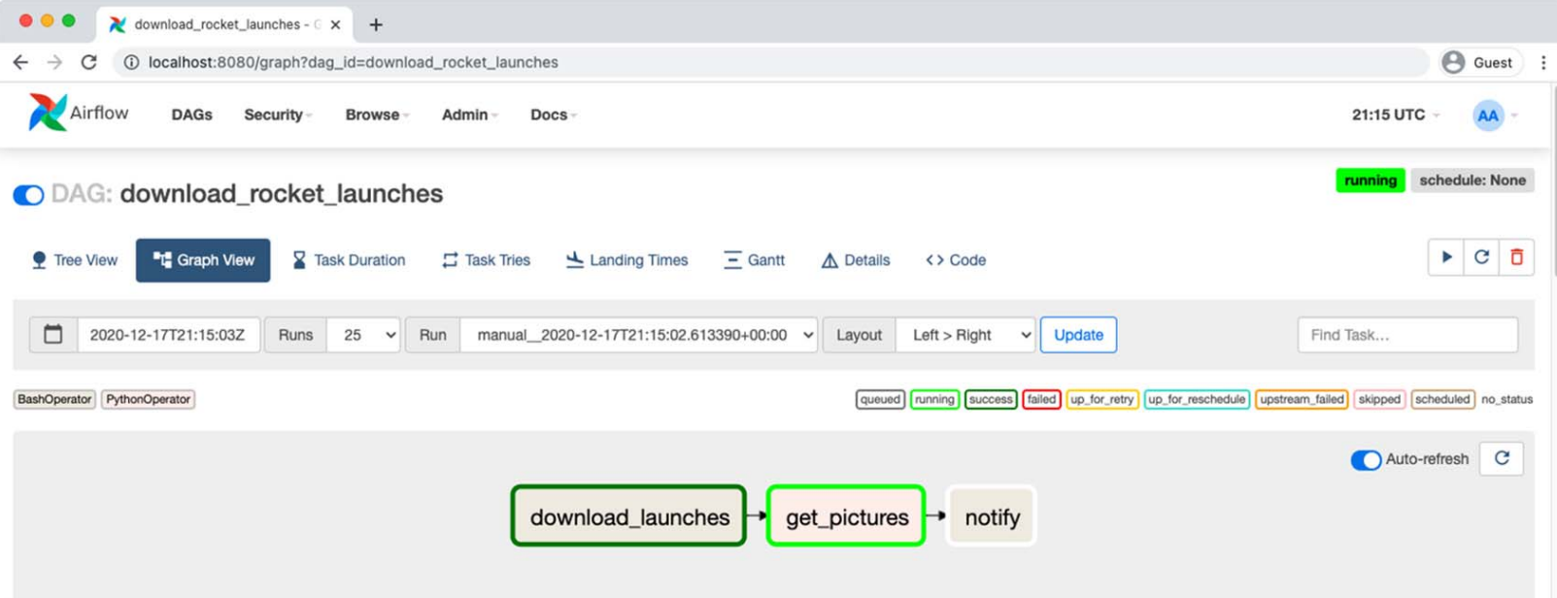
UI. Исполнение DAG

Slide 22
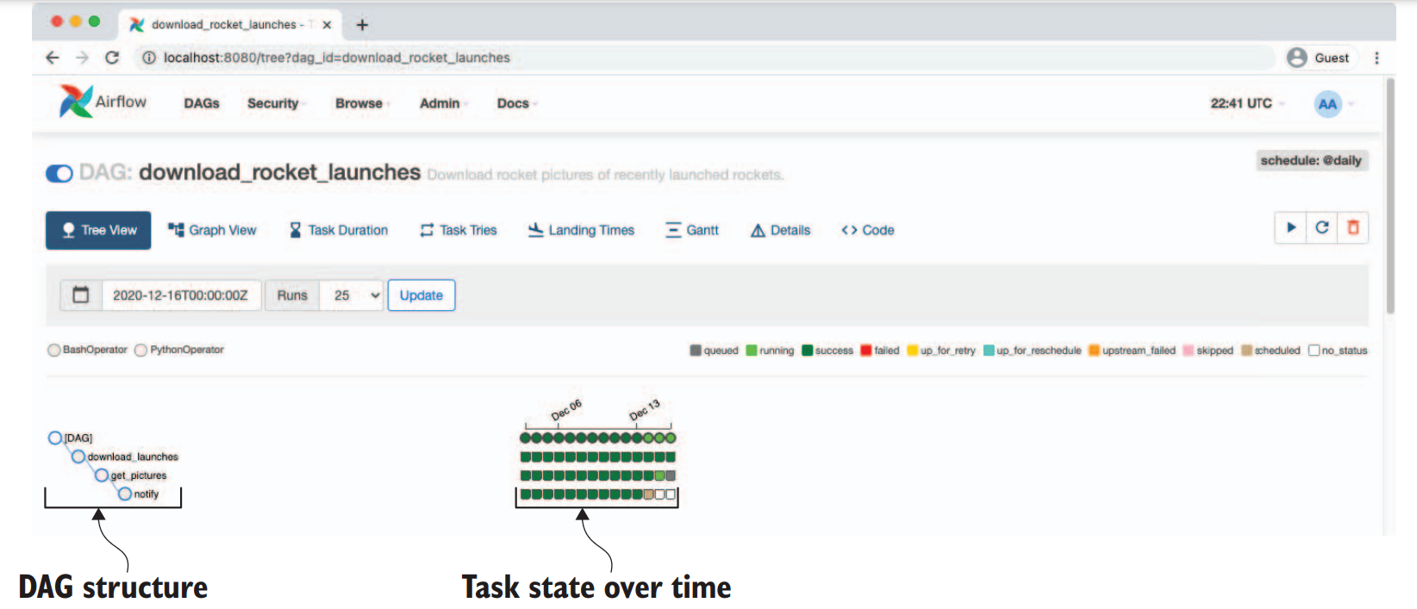
UI. История DAG

Slide 23
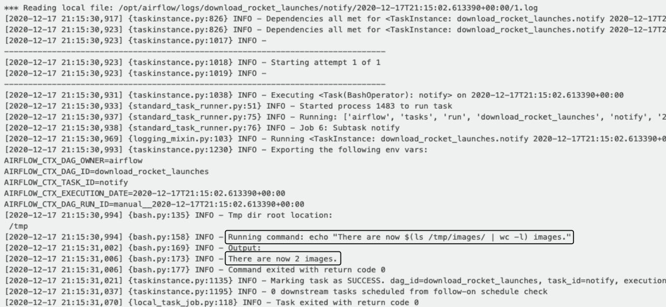
UI. Логи DAG

Slide 24
Спасибо
за внимание

Slide 25

Спасибо
за внимание

